Slide 1
Materi ii DATABASE

Slide 2
DATABASE
Basis Data atau Database adalah sekumpulan informasi yang disimpan di dalam komputer secara sistematik sehingga dapat diperiksa menggunakan suatu program komputer untuk memproleh informasi dari basis data tersebut.
Istilah – istilah dalam Database :
Table, sebuah tabel merupakan kumpulan data (nilai) yang diorganisasikan ke dalam baris (record) dan kolom (field). Masing – masing kolom memiliki nama yang spesifik dan unik.
Field, merupakan kolom dari sebuah tabel. Field memiliki ukuran type data tertentu yang menentukan bagaimana data nantinya tersimpan.
Record, merupakan sekumpulan field (nilai) yang saling terkait.
Key, merupakan suatu field yang dapat dijadikan kunci dalam operasi tabel. Dalam konsep database, key memiliki banyak jenis diantaranya Primary Key, Foreign Key, Composite Key, dan lain – lain.
SQL, atau Structured Query Language merupakan suatu bahasa yang digunakan untuk mengakses database. SQL sering disebt juga sebagai query.

Slide 3
Xampp control panel

Slide 4
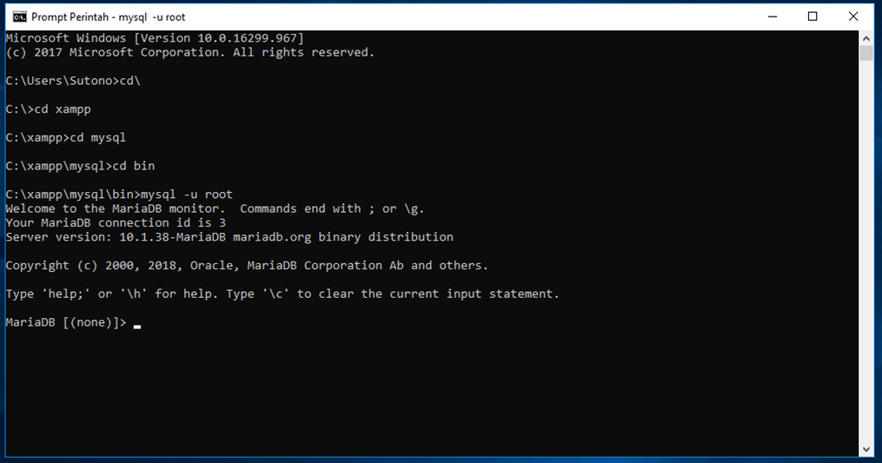
Command prompt

Slide 5
Membuat database
CREATE, untuk membuat database baru
CREATE DATABASE Nama_Database;
Contoh:
CREATE DATABASE akademik;
SHOW, untuk melihat database yang sudah ada atau yang baru dibuat
SHOW DATABASES;
USE, mengaktifkan atau membuka database
USE Nama_Database;
Contoh :
USE akademik;
DROP, menghapus database
DROP DATABASE Nama_Database;
Contoh :
DROP DATABASE akademik;

Slide 6
STRUKTUR TABEL
FIELD | TYPE | LEBAR KOLOM | KETERANGAN
NIM | VARCHAR | 8 | NOT NULL, PRIMARY KEY
Nama_MHS | VARCHAR | 30 | NOT NULL
Jurusan | VARCHAR | 40 | NOT NULL

Slide 7
CREATE TABLE
CREATE TABLE, untuk membuat suatu tabel.
CREATE TABLE Nama_Table (
Field1 tipe(lebar),
Field2 tipe(lebar),
Field3 tipe(lebar),
.....
PRYMARY KEY (field_key)
);
Contoh:
CREATE TABLE mahasiswa (
NIM varchar(8) NOT NULL,
Nama varchar(30) NOT NULL,
Jurusan varchar(40) NOT NULL,
PRIMARY KEY (NIM)
);

Slide 8
Jurusan ILMU pemerintahan
41715004 | NANA MAULANA
41715008 | ANDIKA ZULHAM
41715003 | IRFAN SHOLIHIN
41715010 | M HAYATVI INSAN K
41715005 | ABDUL FAHMI RIDWAN

Slide 9
Jurusan arsitektur
10412016 | SYARIF HIDAYAT
10412028 | SAEFUL RAHMAN
10413003 | ANDHIKA AGUNG KARDIANSYAH
10413005 | WIDAYADI
10413010 | GIRI RAMADHAN PRIMADANA

Slide 10
Jurusan ilmu komunikasi
41814058 | TISA KURNIA
41814062 | FITRI RAHMADINI
41814063 | MUHAMAD ARIF MALIK
41814067 | LINDA LATHIFAH ZIMMATILLAH
41814068 | REVIAN VEVA GIOVARDHI

Slide 11
TABLE (SHOW – DESC – DROP)
SHOW TABLES, untuk melihat tabel yang terdapat di dalam satu database.
DESC Nama_Table, untuk melihat struktur dari suatu tabel secara lebih detail.
Contoh :
DESC mahasiswa;
ALTER, untuk mengubah struktur suatu tabel.
ALTER TABLE Nama_Table Alter_Option;
Contoh:
ALTER TABLE mahasiswa ADD Alamat varchar(50) NOT NULL;
ALTER TABLE mahasiswa ADD tgl_lahir date NOT NULL;
ALTER TABLE mahasiswa MODIFY Alamat text NOT NULL;
ALTER TABLE mahasiswa DROP tgl_lahir;
RENAME TABLE mahasiswa TO mahasiswi;
ALTER TABLE mahasiswi TO mahasiswa;
DROP, untuk menghapus sebuah tabel
DROP TABLE Nama_Tabel;
Contoh :
DROP TABLE mahasiswa;

Slide 12
INSET INTO
Menambahkan record atau data ke dalam suatu tabel
INSERT INTO Nama_Tabel (field1, field2, field3, ..... )
VALUES (‘value1’, ‘value2’, ‘value3’, .....)
Atau
INSERT INTO Nama_Tabel VALUES (‘value1’, value2’, ‘value3’, ......);
Contoh :
INSERT INTO mahasiswa (‘NIM’,’Nama_MHS’,’Jurusan’)
VALUES (‘41810146’,’NOVIE IRISANDI’,’ILMU KOMUNIKASI’);
atau
INERT INTO mahasiswa VALUES (‘41810146’,’NOVIE IRISANDI’,’ILMU KOMUNIKASI’);

Slide 13
SELECT - UPDATE
SELECT, untuk melihat isi suatu tabel
SELECT [field | *] Nama_Tabel [WHERE kondisi];
Contoh :
SELECT * mahasiswa;
SELECT * mahasiswa WHERE Jurusan = ‘Sistem Komputer’;
SELECT NIM, Nama_MHS WHERE Jurusan = ‘Sistem Komputer’;
UPDATE, untuk merubah atau mengedit isi suatu tabel
UPDATE Nama_Tabel SET field = ‘Nilai_Baru’ [WHERE kondisi];
Contoh :
UPDATE mahasiswa SET Nama_MHS = ‘Ahmad Jamaludin’ WHERE NIM = ‘41810146’;

Slide 14
DELETE
Menghapus record dalam suatu tabel
DELETE FROM Nama_Tabel [WHERE Kondisi];
Contoh :
DELETER FROM mahasiswa WHERE NIM = ‘41810146’;

Slide 15
SOAL LATIHAN
Catatan :
Nama database : db_elektronik
Nama tabel : tb_elektronik
Nama field : kode_brg, merk, ukuran, harga
Tipe field : kode_brg (5, NOT NULL, PRIMARY KEY), merk (15, NOT NULL), ukuran (2, NOT NULL), harga (12, NOT NULL)

Slide 16
Terima kasih

